Slide 1


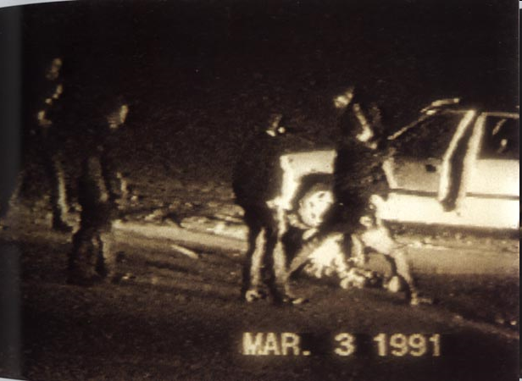
Brève histoire du journalisme citoyen
Le 3 mars 1991 : Un spectateur enregistre sur bande vidéo le passage à tabac de Rodney King par les policiers de Los Angeles. La diffusion de cette vidéo a mené à l’arrestation et au procès de quatre des policiers. Leur acquittement a provoqué les émeutes de 1992 à Los Angeles.

Slide 2
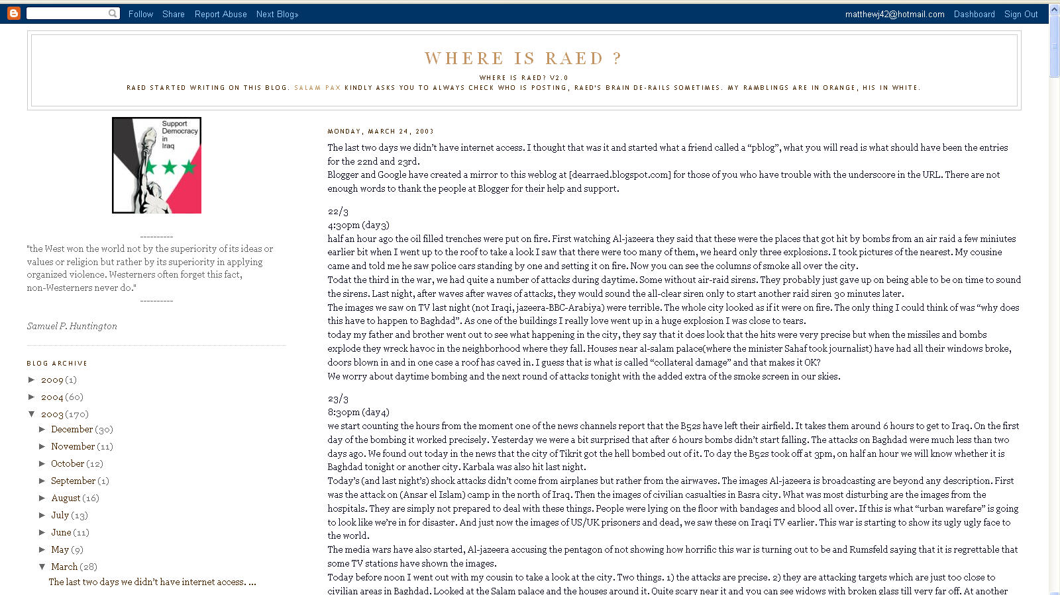
Brève histoire du journalisme citoyen
Il y a une demi-heure, des tranchées remplies de pétrole ont été mises à feu. J’ai d’abord vérifié la chaîne Al-jazeera et ils ont dit que c’était les endroits frappés par les bombes lancées lors d’une attaque aérienne quelques minutes plus tôt. Je suis monté sur le toit pour surveiller la scène. J’ai vu qu’il y avait trop d’incendies. Nous n’avions entendu que trois explosions. J’ai pris des photos des [tranchées] les plus près…
2003 : Le blogueur iraquien « Salam Pax » transmet des reportages sur la guerre en Iraq à partir de son domicile à Bagdad. Son blogue décrit le bombardement de la ville, l’invasion terrestre et le chaos qui a suivi la chute de Saddam Hussein.

Slide 3
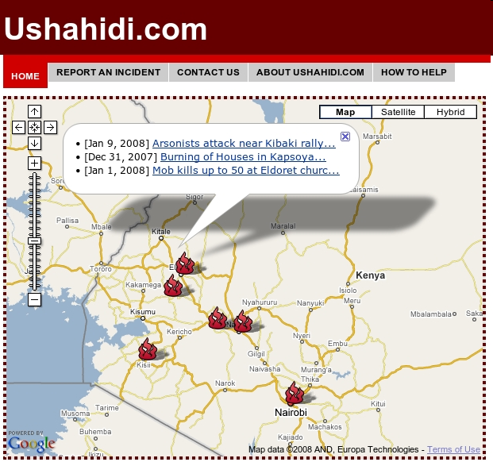
Brève histoire du journalisme citoyen
2008 : Le site Web Ushahidi (« témoignage » en swahili) est créé pour accueillir les comptes rendus de témoins oculaires sur la violence déclenchée à la suite des élections tenues au Kenya en 2007 et pour localiser ces incidents. Depuis, le site a aidé à suivre la violence politique en Afrique du Sud et au Congo, à surveiller les élections en Inde et au Mexique, et à soutenir les efforts humanitaires dans des pays comme Haïti et le Chili.

Slide 4
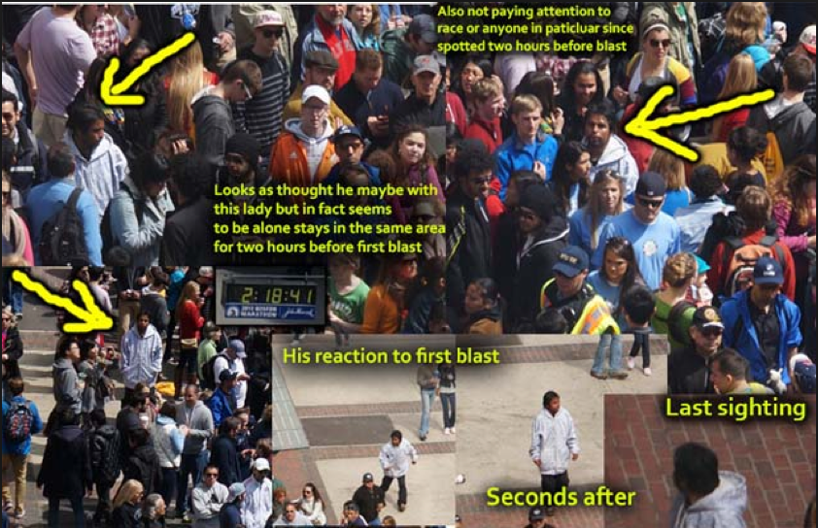
Brève histoire du journalisme citoyen
2013 : Suite aux attentats à la bombe du marathon de Boston, des utilisateurs du forum Reddit identifient incorrectement plusieurs personnes dans des photos comme étant des suspects. Ces mauvais renseignements se propagent dans d’autres sources d’information en ligne pour se rendre éventuellement dans les médias grand public, y compris le New York Post, avant qu’ils soient corrigés.

Slide 5
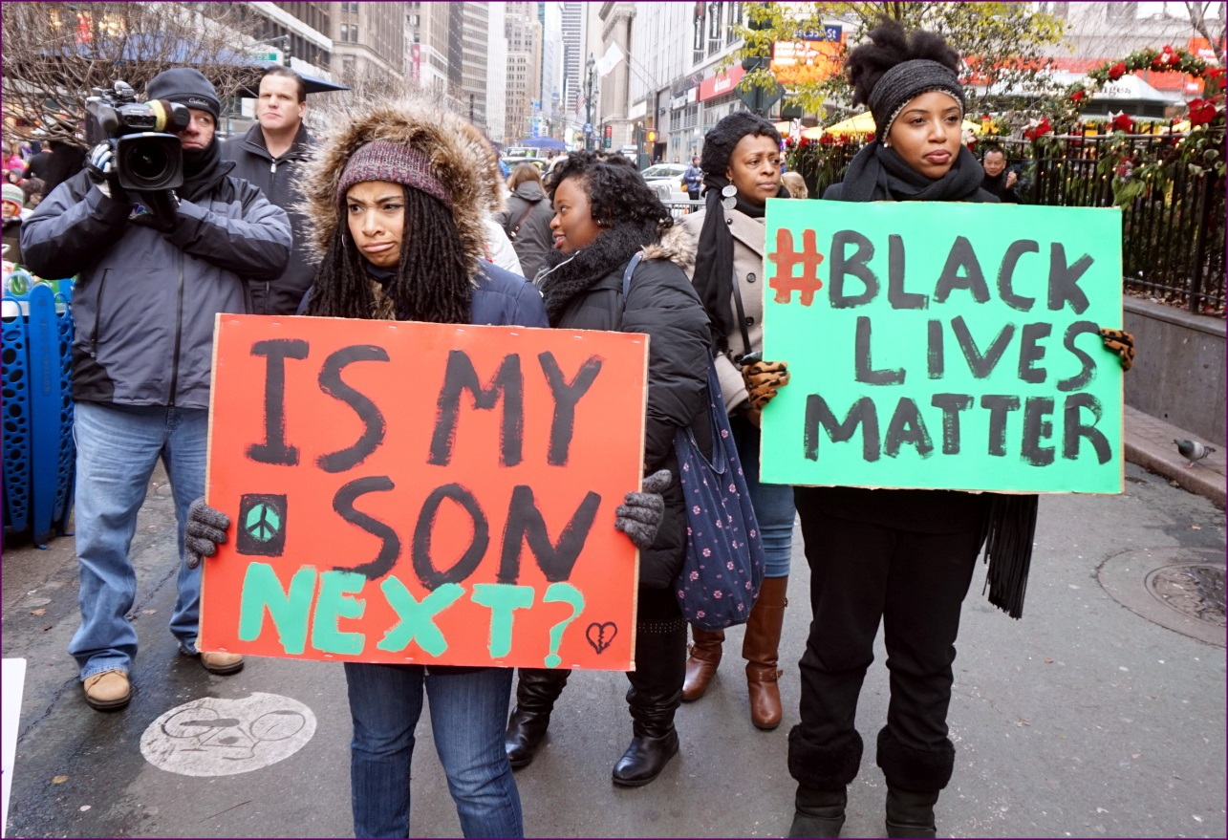
Brève histoire du journalisme citoyen
2013 : La fusillade du jeune Afro-Américain Trayvon Martin inspire la création du mot-clic #blacklivesmatter, qui deviendra le nom d’un mouvement politique suite à la mort d’autres jeunes Afro-Américains – en particulier causée par des policiers en 2014 et en 2015.

Slide 6
Brève histoire du journalisme citoyen
2018 : La CBC ouvre le premier de ses bureaux d’information « mobiles » où les journalistes utilisent des outils comme des téléphones intelligents et des ordinateurs portatifs pour couvrir
l’actualité dans des endroits où il n’existe peu ou pas d’organes de presse.

Slide 7
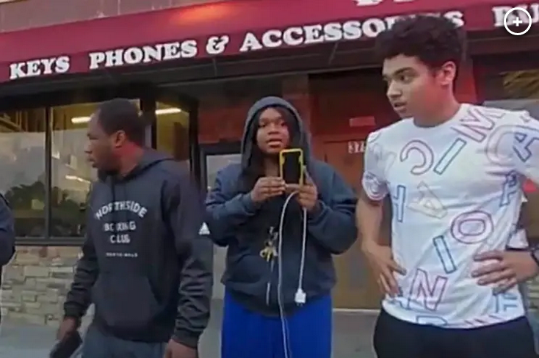
Brève histoire du journalisme citoyen
2020 : Darnella Frazer, 17 ans, filme le meurtre de George Floyd aux mains du policier Derek Chauvin de Minneapolis. La vidéo devient virale, inspirant des manifestations contre le racisme et la brutalité policière tout au long de l’été et fournissant des preuves qui ont contribué à la condamnation du policier pour meurtre.

Slide 8
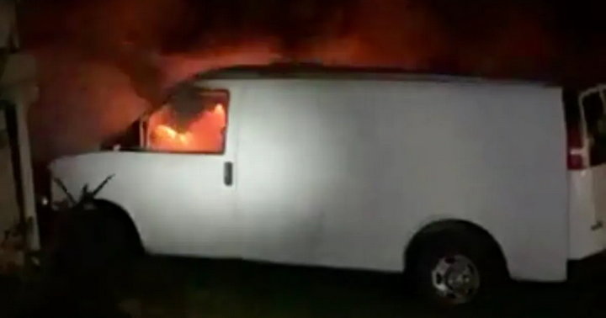
Brève histoire du journalisme citoyen
2020 : Des pêcheurs mi’kmaq utilisent Facebook Live et TikTok pour documenter des actes de racisme et de violence dont ils sont victimes, notamment la destruction par le feu d’une camionnette et d’un vivier à homards.

Slide 9
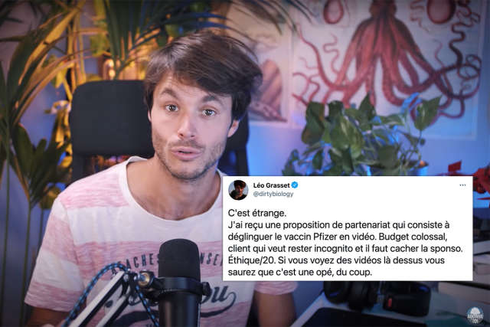
Brève histoire du journalisme citoyen
2021 : Des youtubeurs français et allemands sont contactés par une société de marketing pour diffuser de la désinformation sur les vaccins contre la COVID-19. Les deux youtubeurs ont fait semblant d’accepter et ont ensuite utilisé leurs chaînes YouTube pour rendre compte de l’affaire.

Slide 10
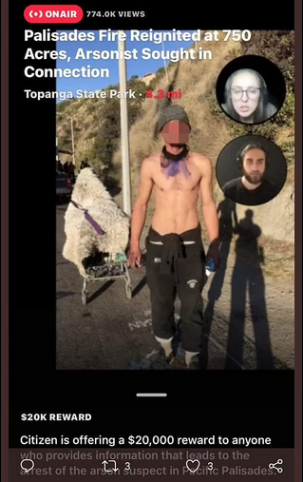
Brève histoire du journalisme citoyen
2021 : Citizen, une application de surveillance de quartier, offre une récompense de 30 000 $ pour les images d’une personne soupçonnée d’avoir déclenché un incendie de forêt en Californie. Le nom et la photo du suspect sont affichés pendant des heures sur l’application avant qu’il ne devienne évident qu’il est innocent.

